Slide 1
প্রকৃতি স্বরূপা নারীঃ এক অনন্য সম্পর্কের মেলবন্ধন
সঞ্জীব রুইদাস
দর্শন বিভাগ,চণ্ডীদাস মহাবিদ্যালয়

Slide 2
Ecofeminism কী ?
Ecofeminism শব্দটি প্রথম ব্যবহার করেছিলেন ফ্র্যাঁসোয়া দুঁব্যো। তাঁর ‘লে ফপিনিজম উলমো’ বইটিতে।
আজকের পৃথিবীতে নারী ও প্রকৃতি উভয়ই বিপন্ন। পঞ্চভূতেই প্রকৃতি বিরাজিত। নারী ও তেমন প্রকৃতি স্বরূপা। মানুষ প্রকৃতির অংশ আবার মানুষের হাতেই প্রকৃতি বিপন্ন।
আমরা দিনের পর দিন প্রকৃতির ওপর নির্যাতন করে চলেছি, পরিবেশকে ভোগ্য সামগ্রী ভেবে নির্বিচারে ব্যবহার করছি আর তার মাশুল গুনছি।
প্রকৃতির মতো নারীর প্রতি সহিংসতা দিন দিন বাড়ছে। পুরুষের ভয়াল থাবা গ্রাস করছে নারী ও প্রকৃতি উভয়কেই।
বিংশ শতাব্দীর সত্তর দশকে দুটি সক্রিয় আন্দোলন হল- নারীবাদী আন্দোলন ওপরটি পরিবেশবাদী আন্দোলন। দুটিই পুরুষতন্ত্রের প্রভাবমুক্ত। জন্ম নিলো নতুন তত্ত্ব, পরিবেশ-নারীবাদ বা Ecofeminism।

Slide 3
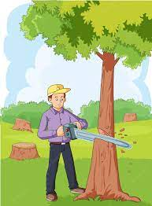
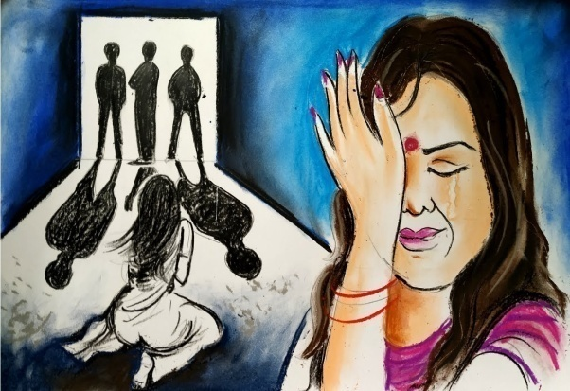
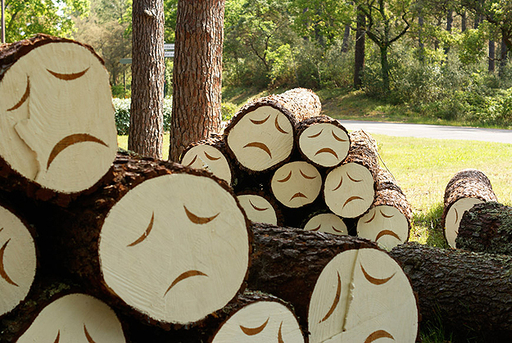
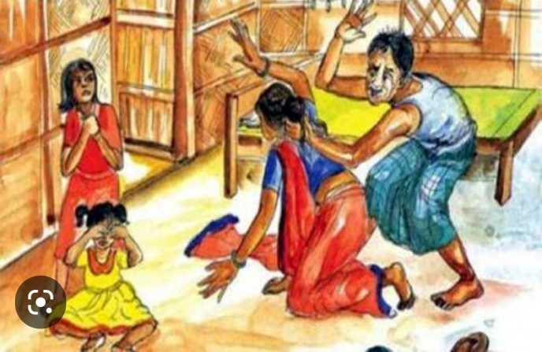
প্রকৃতি ও নারীর ওপর অত্যাচার
আমাদের এই মনোভাবের মধ্যে দিয়ে নারী ও প্রকৃতির অবস্থান সমভাবে উপস্থিত হয় পুরুষতন্ত্রে

Slide 4
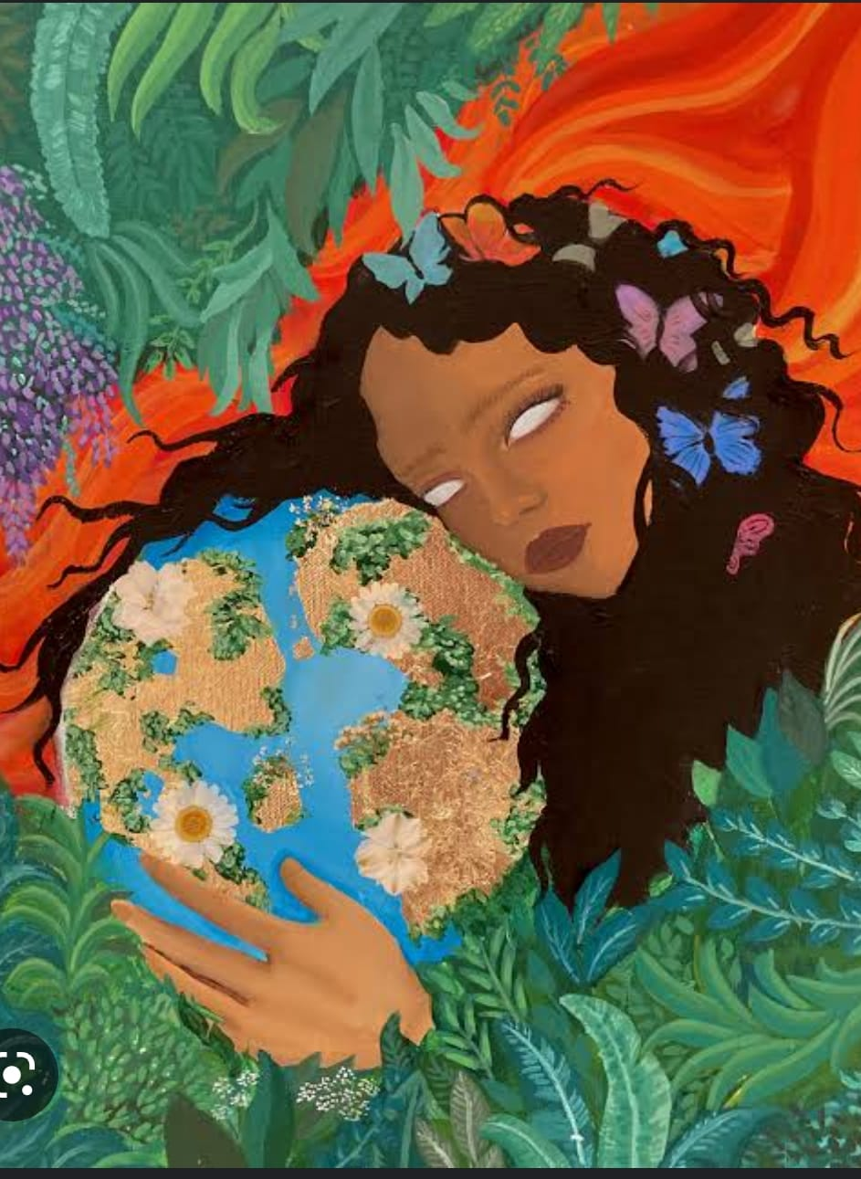
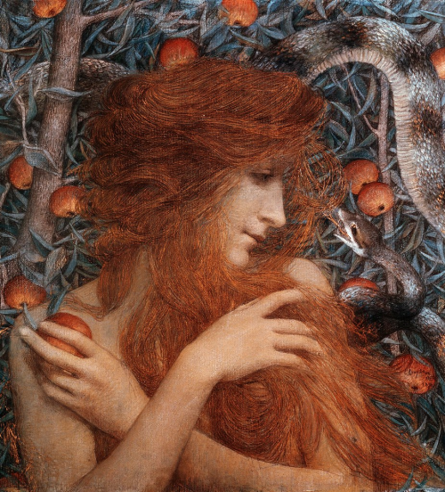
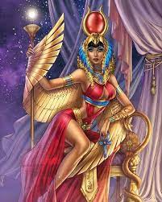
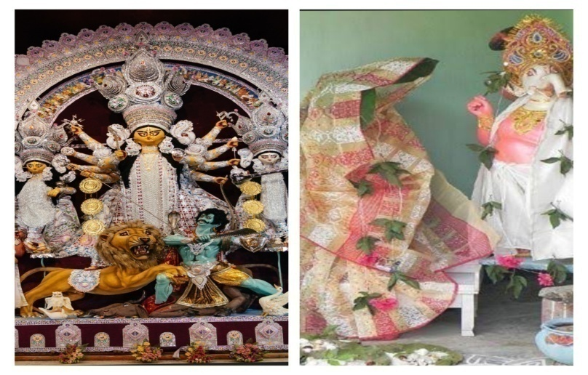
দেবী গাইয়া
দেবী ইভ
দেবী আইসিস
দেবী দুর্গা ও কলাবউ

Slide 5
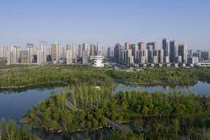
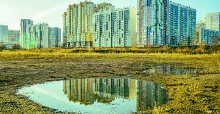
জলের অভাবে থেমে যাবে আমাদের প্রাণস্পন্দন

Slide 6
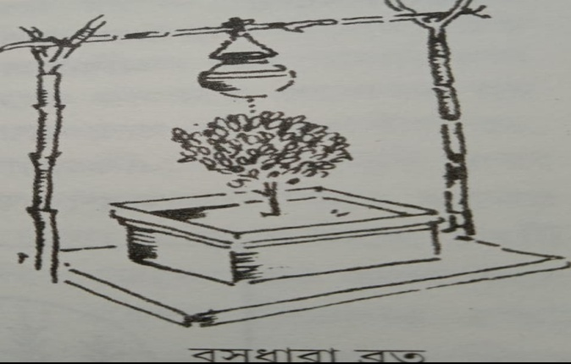
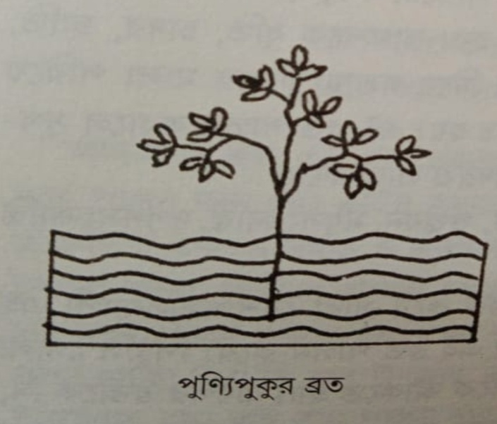
বসুধারা ব্রত
গঙ্গা গঙ্গা ইন্দ্র চন্দ্র বরুণ বাসুকী
তিন কুল ভরে দাও ধনে জনে সুখী।
পুণ্যিপুকুর ব্রত
পুণ্যিপুকুর পুষ্পমালা
কে পূজেরে দুপুরবেলা?
আমি সতী লীলাবতী,
সাত ভায়ের বোন ভাগ্যবতী।
হয়ে পুত্র মরবে না,
পৃথিবীতে ধরবে না।
ঢালি জল তুলসী বিল্বদলে,
স্বামী সোহাগিনী হবে ফলে ফুলে।
পুণ্যিপুকুরে ঢালি জল,
শ্বশুরকুলের হউক মঙ্গল।

Slide 7
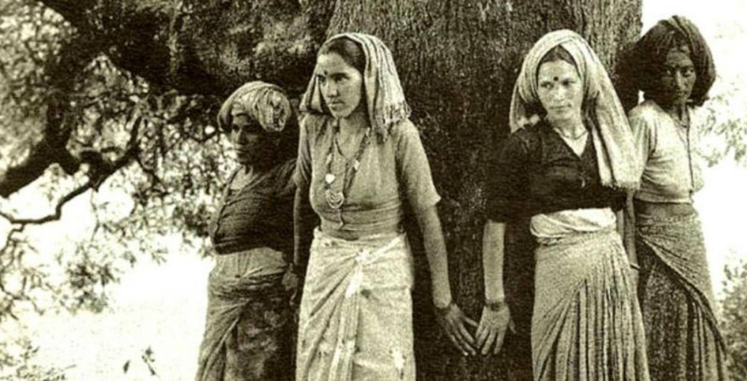
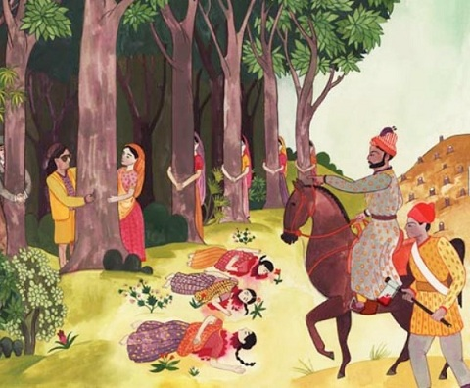
চিপকো আন্দোলন
বিশনয় জাতির আন্দোলন

Slide 8
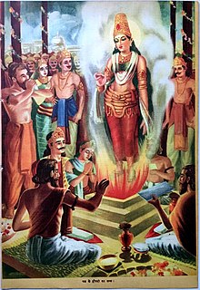
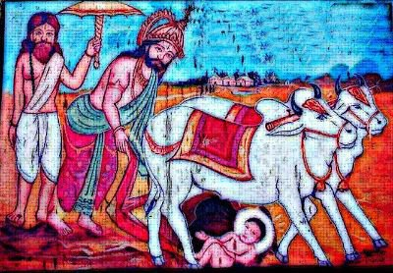
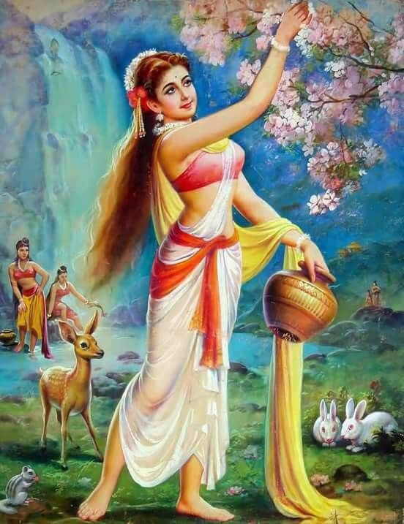
যজ্ঞকুন্ড থেকে দ্রৌপদীর জন্ম
লাঙলের ফলায় উঠে এসেছে সীতা
শকুন্তলা

Slide 9
ধন্যবাদ

